Slide 1
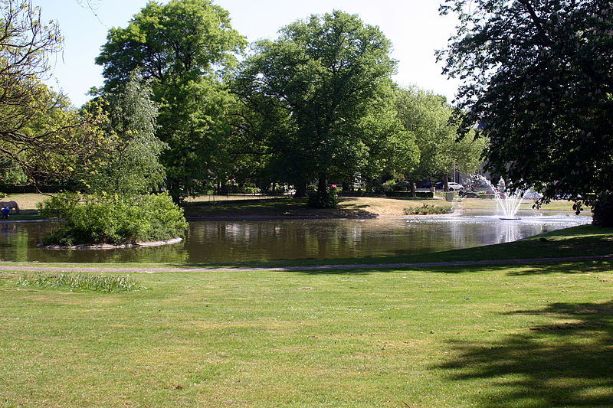

Stichting Beter Zeist
Hoe samenwerken
aan behoud van goede leefomgeving?
Hanna van den Dool, vz
Sociëteitsavond 16 maart 2016 Vereniging Bosch & Duin e.o
Notes:
Slide 1
Hartelijk dank voor de uitnodiging.
Vanavond vertel ik iets over StichtingBeterZeist aan de hand van 5 punten.

Slide 2
Overzicht
Stichting Beter Zeist
Wat doen we?
Voorbeelden projectontwikkeling
Resultaten en uitdagingen
Samenwerking met Vereniging B&D e.o.
Notes:
Slide 2 overzicht
Vanavond vertel ik iets over StichtingBeterZeist aan de hand van deze 5 punten.
Egbert Visscher: C. Concrete vb van projectontwikkeling en, in het verlengde daarvan, D. Resultaten en uitdagingen.
Aan het eind gaan we in op wat we van elkaar kunnen leren en hoe we elkaar kunnen versterken
leidraad : het beleid van de gemeente en reactie daarop uit de bevolking en vanuit Beter Zeist.
Wat doet gemeente Zeist? Hoe gaan wij daarmee om?
Theatraal gezegd: laten wij ons tegen elkaar uitspelen of versterken we elkaar?

Slide 3
A. Stichting Beter Zeist
Ontstaan
2005-2008 Wordt Zeist groeigemeente?
Dreigende hoogbouw ten koste van groen
Negatieve effecten op gemeentefinanciën
Burgers ongerust → Roep om invloed
  Oprichting Stichting Beter Zeist
  (ontstaat uit informeel Platform Buurten en Dorpen)
Notes:
Slide 3 Ontstaan

Slide 4
A. Stichting Beter Zeist
Organisatie/statuten
Stichting met verenigingsstructuur
Adviserend Platform ⬅ buurten/dorpen
Doel: behoud kwaliteit leefomgeving,
grotere invloed burgers
Netwerk van deskundigen en donateurs
Onafhankelijk van politieke/zakelijke belangen
Alleen vrijwilligers
Notes:
Slide 4 Organisatie/statuten

Slide 5
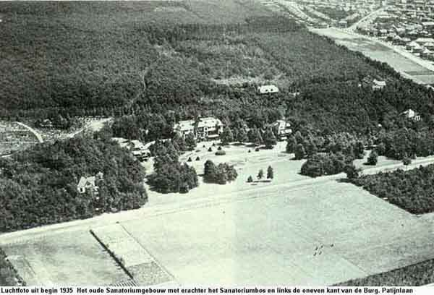
A. Stichting Beter Zeist
Cultuurhistorie
Luchtfoto uit 1935 Sanatoriumgebouw met Sanatoriumbos
Website: sanatoriumbos.beterzeist.nl/
Notes:
Slide 5 Cultuurhistorie
Sanatorium met Sanatoriumbos
Met dit plaatje komen we bij een aspect van ons werkterrein

Slide 6
A. Stichting Beter Zeist
Werkterrein
Wonen en leefomgeving
Cultuurhistorie
Natuur en landschap
Verkeer en vervoer
Gemeentefinanciën
Invloed burgers
Notes:
Side 6 Werkterrein

Slide 7
A. Stichting Beter Zeist
Strategie
Fungeren als informatie- en expertisecentrum
Samenwerken met bestaande groeperingen
Adviseren van wijken/dorpen en overheden
Ondersteunen buurt- en belangenverenigingen bij buurt overstijgende zaken en daarbij letten op precedenten
Initiëren projecten als voorbeeld voor beleid
Notes:
Slide 7 Strategie

Slide 8
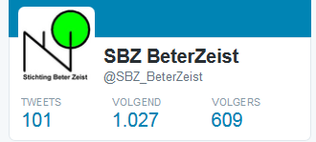
B. Wat doen we?
Studie en informatie
Nieuwsflits / Twitter / Facebook
Website beterzeist.nl (ook archief, verantwoording/legitimering)
Ad hoc werkgroepen / themabijeenkomsten
Studies/commentaren (bv over gemeentevoorlichting)
Evenementen
  Rondom Zeist / forum discussie Kerckebosch
  Bosdag
  Workshop gemeentefinanciën
Notes:
Slide 8 Inmiddels zijn we aangekomen bij
Wat doen we?
Wat voeren we uit om ons doel (verbeteren van leefomgeving en invloed vergroten van burgers) te bereiken?
Op het gebied van Studie en Informatie, Invloed burgers en Burgerinitiatieven in de praktijk

Slide 9
B. Wat doen we?
Invloed burgers
Voorstel Raamwerk Burgerparticipatie en GONS (tbv betere beleidsprocessen)
Adviezen over bouwambitie, rapport Verstand
Deelname aan overleggroepen, project- en bestemmingsplannen, opstellen visies
Evaluatie risico’s gemeenteprojecten (Rapport Zorgen om Zeist)
Notes:
Slide 9 invloed burgers

Slide 10
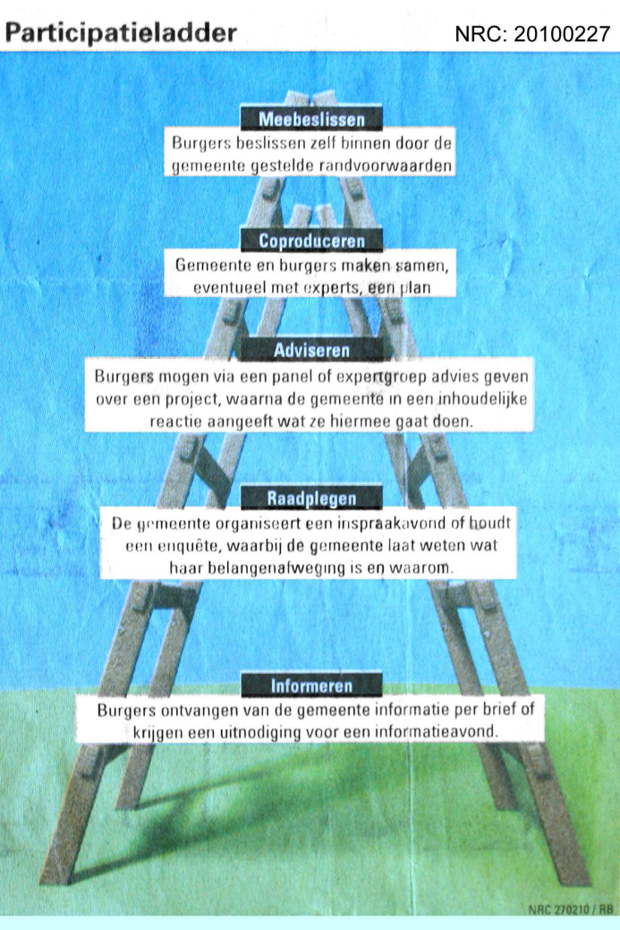
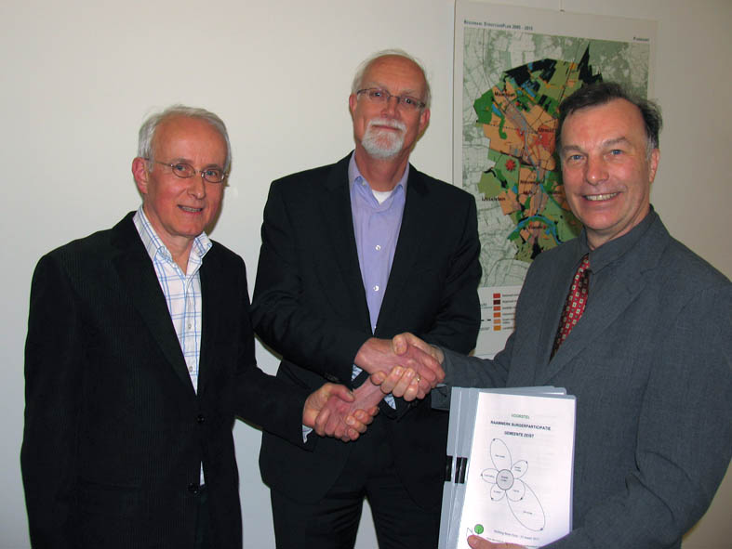
B. Stichting Beter Zeist
Invloed burgers
Egbert Visscher /Johan Varkevisser / Wil Nuijen
Notes:
Slide 10

Slide 11
B. Wat doen we?
Burgerinitiatieven / projecten
Geopark Utrechtse Heuvelrug ’t Gooi e.o.
Braakliggende terreinen bv Allegro-tuin
Mierenbos
Gemeente site
T.z.t. Buurtbudgetten
T.z.t. Beheerconstructie groene terreinen in bebouwde kom
Notes:
Slide 11 voorbeelden van Initiatieven of projecten

Slide 12
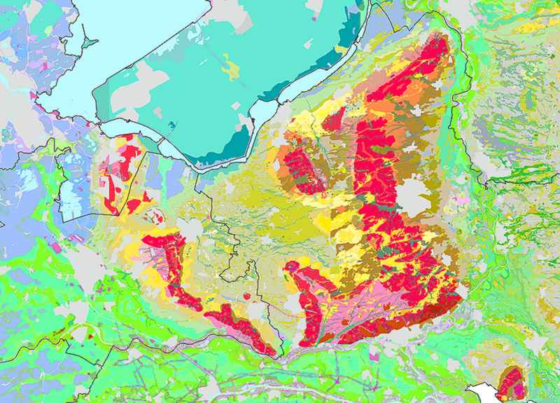
Geopark Heuvelrug
Midden Nederland
Marc Hofstra, bestuurslid
Notes:
Slide 12 Geopark Heuvelrug Midden Nederland
Rood: stuwwal

Slide 13
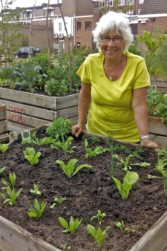
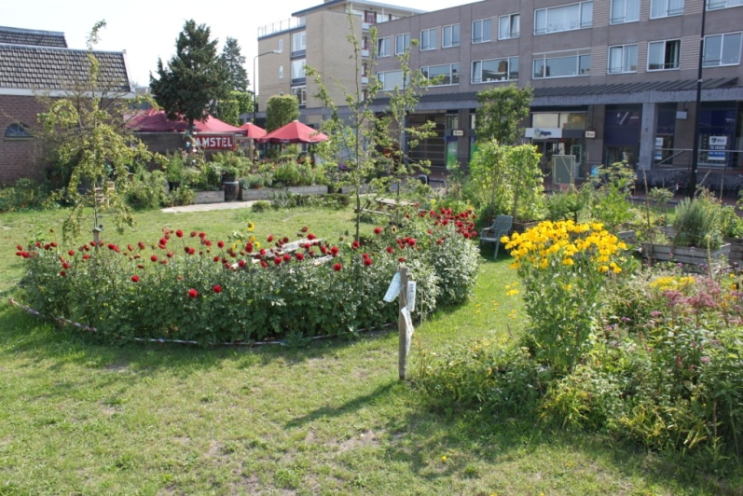
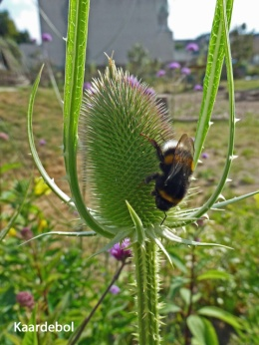
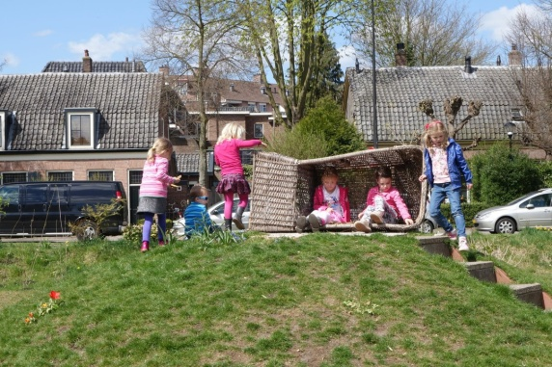
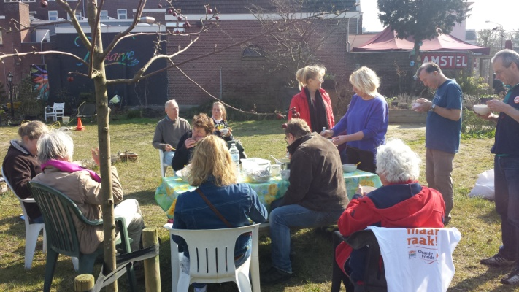
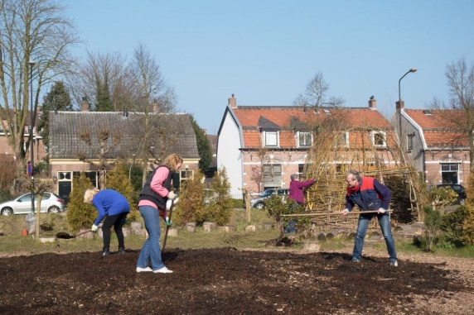
Allegro-tuin
Samenwerken: cohesie / leefbaarheid
Aansluiten bij kernkwaliteiten Zeist
Zeist aantrekkelijk laten zijn
Ervaring opdoen
Notes:
Slide 13 Allegro-tuin

Slide 14
C. Voorbeelden projectontwikkeling
Hoogbouw langs invalswegen
Buurtschap Sanatoriumbos (en Dennendal)
Vernieuwing Kerckebosch
Woonpark Zeist / Zeister Warande
Centrumvisie en verkeerscirculatie
Bebouwing WA Hoeve / vertrek Altrecht
Egbert Visscher, secretaris Platform
Notes:
Slide 14
2006 e.v.: gemeente maakt plannen voor ca. 3.000 extra woningen
Bebouwen van open plekken en bosterreinen
Voorbeeld WA Hoeve: precedent voor Walaardt Sacre
Hoogbouw als landmarks langs invalswegen en in centrum.
Voorbeeld Woonpark Zeist: precedent voor Wegh der weegen

Slide 15
D. Resultaten/Uitdagingen
Resultaten
Unieke samenwerking organisaties
Kansen op hoogbouw verminderd
Meer behoud cultuurhistorie en natuur
Burgerinvloed vergroot
Egbert Visscher, secretaris Platform
Notes:
Slide 15

Slide 16
D. Resultaten/Uitdagingen
Uitdagingen
Korte-termijnvisie gemeente
Gemeente doet toezeggingen aan ontwikkelaars
Verschil tussen beleidskaders (visies) en praktijk
Doelgericht en effectief werken gemeente en raad
Egbert Visscher, secretaris Platform
Notes:
Slide 16

Slide 17
E. Samenwerking
Commissie Ruimtelijke ordening / verkeer
Precedentwerking bij cultuurhistorische assen
Leren van elkaar
Invloed burgerorganisaties
Suggesties en aanbevelingen van Bosch & Duin?
Notes:
Slide 17
Een voorbeeld van een goede actie van de RO-commissie: Per laan zijn de kenmerken beschreven, inclusief gewenste afstanden tussen huizen en van huizen tot erfgrenzen.
SBZ positief; wachten resultaten af van overleg Vereniging met de gemeente (WIE?) over introductie regelgeving om megalomane, niet passende bouw in Bosch en Duin te voorkomen.
Idee van dergelijke regelgeving geïnspireerd door Bilthoven-Noord (via Platform? Patrick?)
Cie RO/Vereniging : 3 zaken waar eigenaren plannen ontwikkelen voor het bouwen van appartementen; niet passend! De Cie RO/Vereniging zal daar tzt meer over kunnen vertellen.
laten wij ons tegen elkaar uitspelen of versterken we elkaar?
Bewustwording van buurtproblemen en hoe de gemeente handelt;
Zicht op de mogelijkheden om (gezamenlijk of afzonderlijk) invloed uit te oefenen;
Samenwerking, onderlinge taakverdeling en afstemming van activiteiten;
Onderlinge contacten en advies van deskundigen;
Vroegtijdig verkrijgen en doorgeven van relevante informatie;
Verzamelen en delen van onderzoeksresultaten;
Houden van studiebijeenkomsten en ludieke acties;
Gebruik van faciliteiten van site, informatie, artikelen, deskundigheid, beroepsmogelijkheden e.d.
Leren van elkaars ervaringen, contact houden en tips delen
Meedenken in bestuur? Doet Marc al.
Misschien samen een evenement organiseren?
Mocht u zelf ook donateur worden van BeterZeist, dan is het goed om te weten dat BeterZeist de Anbi-status heeft.
Wilt u de NF ontvangen? Of ingeschakeld worden als deskundige? Dan graag uw naam, expertise of onderwerp en e-mailadres doorgeven.

Slide 18
Dank voor uw aandacht!
Hanna van den Dool, vz
Alle informatie is na te lezen op beterzeist.nl …
Platform van buurten voor een mooi en groen Zeist
en aantoonbaar invloed van burgers
Notes:
Slide 18

